Slide 1
基督生平 第一部 導論 第一章 序言
為何研讀基督生平？
  瞭解主愛的浩大
  領悟救恩的完美
  認識效法的榜樣
  掌握事奉的真義
  找到靈修生活的方向
  成全神工作的目標
研讀基督生平的根據
  舊約預言，新約應驗
  四福音及使徒行傳第一章
    從隱藏的歲月，到主的被釘十字架，到主的復活與顯現，四福音忠實的帶給我們基督生平
    使徒行傳第一章記載主耶穌復活後，升天前對門徒的最後囑咐
  使徒行傳第二章至啟示錄二十二章

Slide 2
基督生平 第一部 導論 第一章 序言
神 愛 世 人 、 甚 至 將 他 的 獨 生 子 賜 給 他 們 、 叫 一 切 信 他 的 、 不 至 滅 亡 、 反 得 永 生 （約 3：16）
亞 伯 拉 罕 的 後 裔 、 大 衛 的 子 孫 、 耶 穌 基 督 的 家 譜（太 1：1）
因 為 人 子 來 、 並 不 是 要 受 人 的 服 事 、 乃 是 要 服 事 人 、 並 且 要 捨 命 、 作 多 人 的 贖 價（可 10：45）
人 子 來 、 為 要 尋 找 拯 救 失 喪 的 人（路 19：10）
但 記 這 些 事 、 要 叫 你 們 信 耶 穌 是 基 督 、 是 神 的 兒 子 ． 並 且 叫 你 們 信 了 他 、 就 可 以 因 他 的 名 得 生 命（約 20：31）
但 聖 靈 降 臨 在 你 們 身 上 、 你 們 就 必 得 著 能 力 ． 並 要 在 耶 路 撒 冷 、 猶 太 全 地 、 和 撒 瑪 利 亞 、 直 到 地 極 、 作 我 的 見 證（徒 1：8）
這 耶 穌 、 神 已 經 叫 他 復 活 了 、 我 們 都 為 這 事 作 見 證（徒 2：32）
證 明 這 事 的 說 、 是 了 ． 我 必 快 來 。 阿 們 。 主 耶 穌 阿 、 我 願 你 來（啟 22：20）

Slide 3
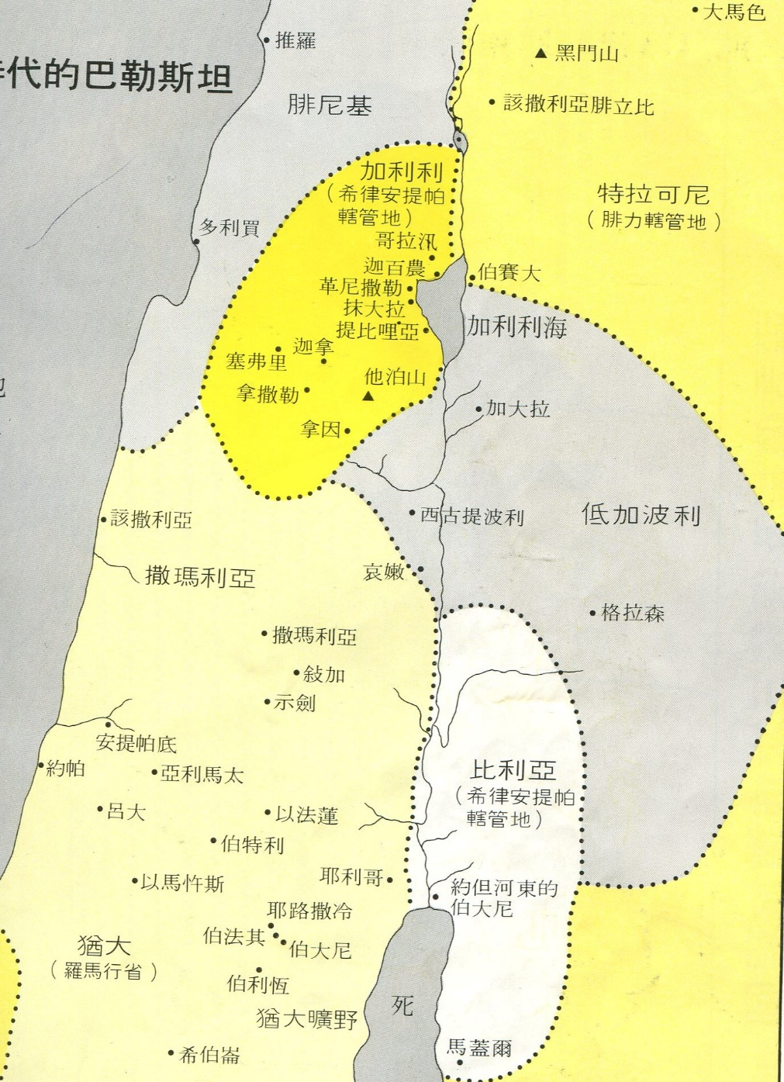

Slide 4
基督生平 第二部隱藏的歲月
第二章 耶穌的先鋒－施洗約翰
引言
  舊約預言，在彌賽亞出現之前，必有人出來為祂先行預備道路。這些預言都應驗在施冼約翰身上
先鋒的誕生
  他是虔誠人的後裔：父母都是祭司後裔。不但出身尊貴，在神面前都是義人
  他是祈禱的果子：父母曾為自己無子向神求告多年。神在他們年老時為他們成全
  他的名是神所賜：約翰這名的意思是主的恩惠
先鋒的為人
  他帶來喜樂：他的誕生使他父母喜樂，並萬人喜樂
  他是屬靈偉人：他引領萬人悔改，來到神前
先鋒的使命
  使命的必須：他為主耶穌預備道路，凖備世人心靈
  使命的內容：勸人悔改，見證基督

Slide 5
基督生平 第二部隱藏的歲月
第二章 耶穌的先鋒－施洗約翰
有 人 聲 喊 著 說 、 在 曠 野 預 備 耶 和 華 的 路 、 〔 或 作 在 曠 野 有 人 聲 喊 著 說 當 預 備 耶 和 華 的 路 〕 在 沙 漠 地 修 平 我 們 神 的 道（賽 40：3）
萬 軍 之 耶 和 華 說 、 我 要 差 遣 我 的 使 者 、 在 我 前 面 預 備 道 路 ． 你 們 所 尋 求 的 主 、 必 忽 然 進 入 他 的 殿（瑪 3：1）
天 使 對 他 說 、 撒 迦 利 亞 、 不 要 害 怕 ． 因 為 你 的 祈 禱 已 經 被 聽 見 了 、 你 的 妻 子 以 利 沙 伯 要 給 你 生 一 個 兒 子 、 你 要 給 他 起 名 叫 約 翰（路 1：13）
他 說 、 我 就 是 那 在 曠 野 有 人 聲 喊 著 說 、 修 直 主 的 道 路 、 正 如 先 知 以 賽 亞 所 說 的 。 我 是 用 水 施 洗 、 但 有 一 位 站 在 你 們 中 間 、 是 你 們 不 認 識 的 、 我 看 見 了 、 就 證 明 這 是 神 的 兒 子（約 1：23，26，34）

Slide 6
基督生平 第二部隱藏的歲月
第三章 耶穌的降生
引言
  四福音中，馬太與路加福音對主耶穌降生的事，有詳細記載
舊約預言的應驗
  女人的後裔，童女的兒子，亞伯拉罕的後裔，大衛的後裔，出生於伯利恆，等都在基督耶穌誕生上實現了
耶穌的降生之前
  天使傳報佳音： 神要將一件最神聖重大的使命，交給馬利亞和約瑟來完成。二人順服的接受
耶穌降生之時
  及至時候滿足，耶穌誕生在猶太地的伯利恆
最初的敬拜者
  一群牧羊人與東方的博士們

Slide 7
基督生平 第二部隱藏的歲月
第三章 耶穌的降生
你 要 懷 孕 生 子 、 可 以 給 他 起 名 叫 耶 穌 。 他 要 為 大 、 稱 為 至 高 者 的 兒 子 ． 主 神 要 把 他 祖 大 衛 的 位 給 他 ．他 要 作 雅 各 家 的 王 、 直 到 永 遠 ． 他 的 國 也 沒 有 窮 盡（路1：31－33）
約 瑟 也 從 加 利 利 的 拿 撒 勒 城 上 猶 太 去 、 到 了 大 衛 的 城 、 名 叫 伯 利 恆 、 因 他 本 是 大 衛 一 族 一 家 的 人 ．要 和 他 所 聘 之 妻 馬 利 亞 、 一 同 報 名 上 冊 ． 那 時 馬 利 亞 的 身 孕 已 經 重 了 。他 們 在 那 裡 的 時 候 、 馬 利 亞 的 產 期 到 了 。就 生 了 頭 胎 的 兒 子 、 用 布 包 起 來 、 放 在 馬 槽 裡 、 因 為 客 店 裡 沒 有 地 方 （路2：4－7）
忽 然 有 一 大 隊 天 兵 、 同 那 天 使 讚 美 神 說 、 在 至 高 之 處 榮 耀 歸 與 神 、 在 地 上 平 安 歸 與 他 所 喜 悅 的 人 。 眾 天 使 離 開 他 們 升 天 去 了 、 牧 羊 的 人 彼 此 說 、 我 們 往 伯 利 恆 去 、 看 看 所 成 的 事 、 就 是 主 所 指 示 我 們 的 （路2：13－13）
當 希 律 王 的 時 候 、 耶 穌 生 在 猶 太 的 伯 利 恆 ． 有 幾 個 博 士 從 東 方 來 到 耶 路 撒 冷 、 說 、 那 生 下 來 作 猶 太 人 之 王 的 在 那 裡 。 我 們 在 東 方 看 見 他 的 星 、 特 來 拜 他（太 2：1－2 ）

Slide 8
基督生平 第二部隱藏的歲月
第四章 預備的日子
耶穌的正常成長
  在這段沈默的歲月中，主耶穌身體和心靈由嬰孩成長到成人
  為何父神沒有讓主耶穌像亞當一樣，一到世上，便是一個完全長成的人？
十二歲時的一件事
  按猶太人規矩，男孩到了十二歲，可以隨同父母一同去耶路撒冷過節。 節期既過，外來朝聖客，紛紛離開。唯耶穌留在聖殿裡，坐在教師中間，一面聴，一面問。凡聽見祂的，都希奇他的聰明，和祂的應對
三十年的預備
  在這三十年的等待中，主耶穌過的是平淡的木匠生活。然而祂在平凡的條件下，培孕出最完美的生命
  祂的智慧與身量俱長，神與人喜愛的心同增

Slide 9
基督生平 第二部隱藏的歲月
第四章 預備的日子
孩 子 漸 漸 長 大 、 強 健 起 來 、 充 滿 智 慧 ． 又 有 神 的 恩 在 他 身 上（路 2：40）
既 找 不 著 、 就 回 耶 路 撒 冷 去 找 他 。過 了 三 天 、 就 遇 見 他 在 殿 裡 、 坐 在 教 師 中 間 、 一 面 聽 、 一 面 問 。凡 聽 見 他 的 、 都 希 奇 他 的 聰 明 和 他 的 應 對 （路 2：45－47）
耶 穌 說 、 為 甚 麼 找 我 呢 ． 豈 不 知 我 應 當 以 我 父 的 事 為 念 麼 。 〔 或 作 豈 不 知 我 應 當 在 我 父 的 家 裡 麼 〕 （路 2：49）
他 就 同 他 們 下 去 、 回 到 拿 撒 勒 ． 並 且 順 從 他 們 ． 他 母 親 把 這 一 切 的 事 都 存 在 心 裡 （路 2：51）
耶 穌 的 智 慧 和 身 量 、 並 神 和 人 喜 愛 他 的 心 、 都 一 齊 增 長（路 2：52）

